Slide 1

组合体视图的画法
一、基本视图
二、组合体的形体分析
三、组合体视图的画法
四、例题与习题

Slide 2
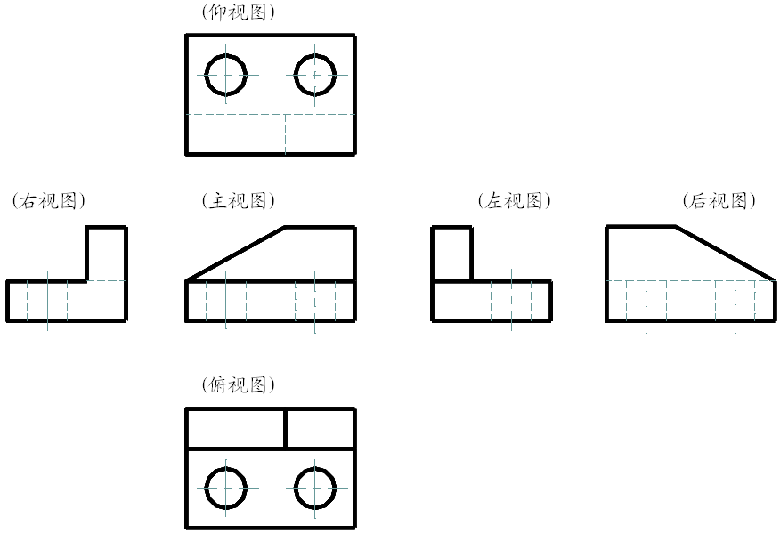

一、基本视图
六个基本视图的形成
基本投影面的展开方法
六个基本视图的投影规律
六个基本视图之间的方位关系

Slide 3
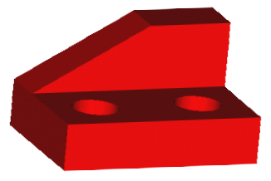
1、六个基本视图的形成
国家标准中规定正六面体的六个面为基本投影面．将机件放在六面体中．机件向基本投影面投影所得的视图，称为基本视图。

Slide 4
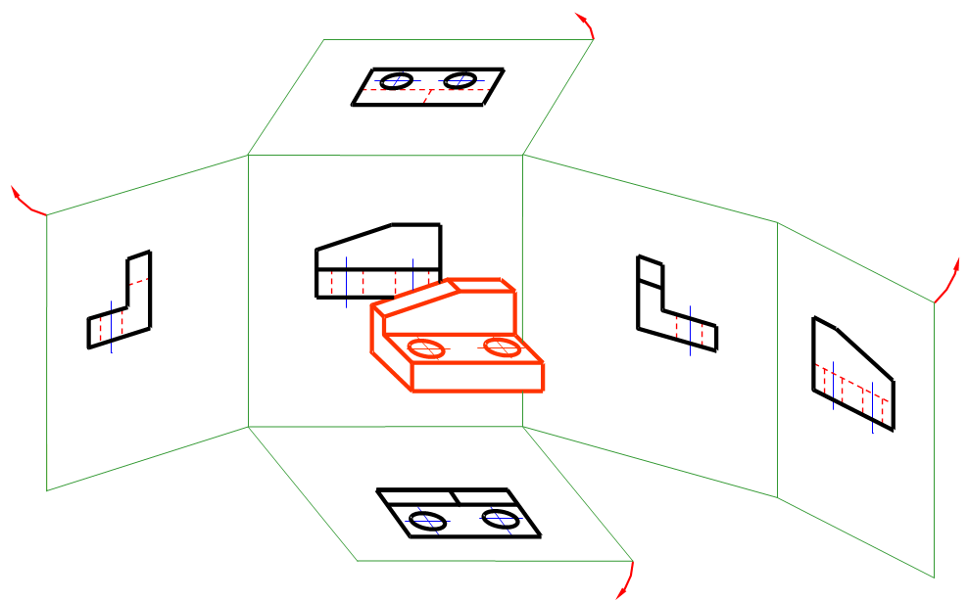
2、基本投影面的展开方法
基本投影面的展开方法：V面不动，其它各投影面按图中箭头所指方向转至与V面共面位置。

Slide 5
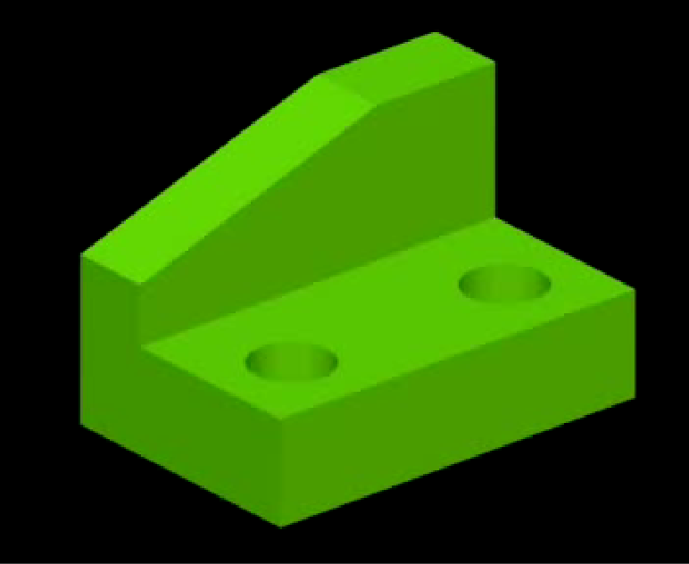

Slide 6
3、六个基本视图的投影规律
(仰视图)
(右视图)
(主视图)
(左视图)
(后视图)
基本视图投影规律:
主、俯、后、仰四个视图长对正
主、左、后、右四个视图高平齐
俯、左、仰、右四个视图宽相等
(俯视图)

Slide 7
4、六个基本视图之间的方位关系
物体的上面
靠近主视图的一边为物体的后面
物体的左面
物体的右面
物体的下面
远离主视图的一边为物体的前面

Slide 8
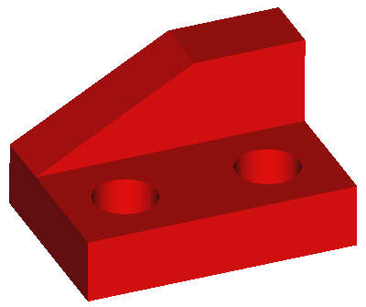
注：按规定位置放置的视图一律不标注视图名称
(仰视图)
(右视图)
(主视图)
(左视图)
(后视图)
(俯视图)

Slide 9

二、组合体的形体分析
组合体是具有工程物体主要形状特征的复杂几何形体。组合体是对工程物体的抽象，是理想化的工程形体模型，或者说，反映的是工程形体的主要结构形状，简化了工程物体的工艺结构等次要结构，如机件的倒角、退刀槽和铸造圆角等。
组合体形体分析法是形体分析与综合的一种辩证思维方法。即首先将组合体的整体分解为部分，或复杂形体转化为简单形体的分析过程，具体考察各个部分的形体特征以及在组合体中的位置和它们的相互关系。然后，再把各个部分综合起来，以便获得完整组合体的空间概念。

Slide 10
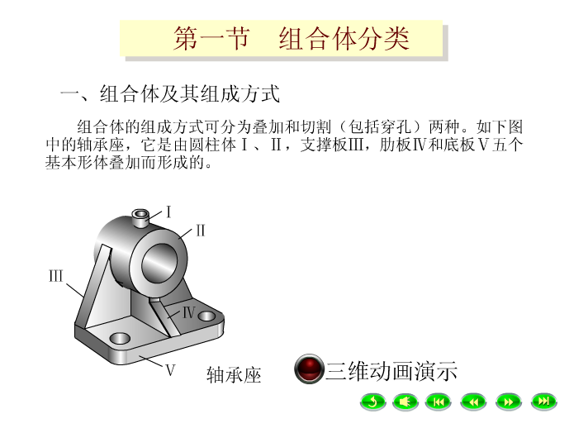

Slide 11
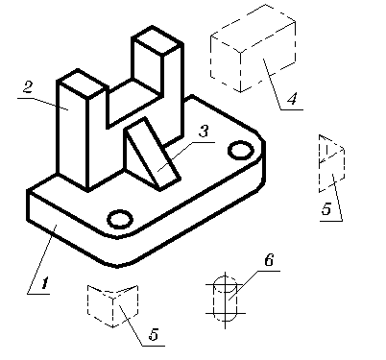
注：综合叠加和切割的混合

Slide 12
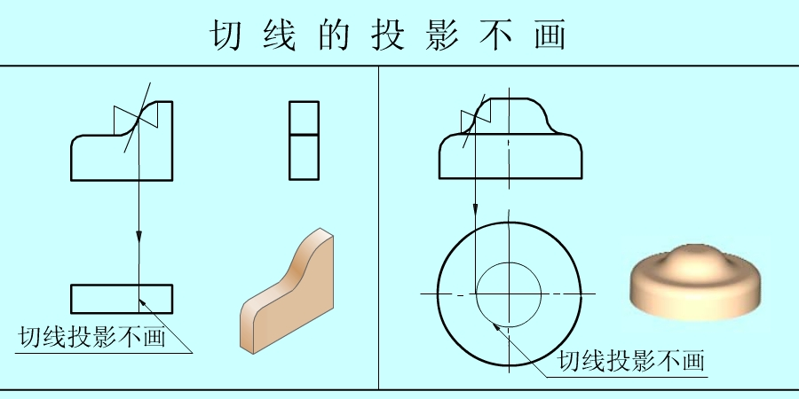
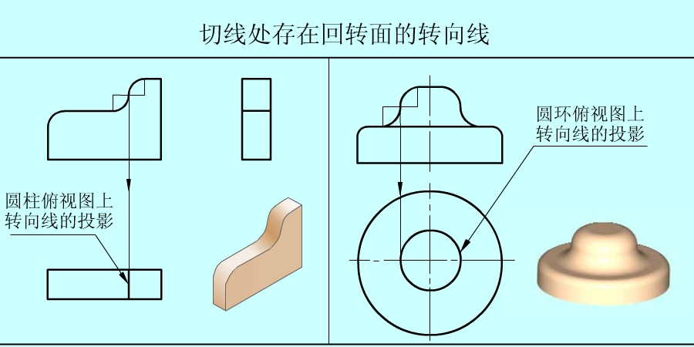
注：
切
线
画
法

Slide 13
三、 组合体的画图方法
1、形体分析法
形体分析法是根据物体的形状特点，将其分解成若干基本形体，分析各基本形体的形状、各部分之间的相对互位置关系、组合方式和表面连接关系，从而正确画出物体的投影。
2、线面分析法
对于用切割方式形成的组合体，常常利用“视图上的一个封闭线框一般情况下代表一个面的投影”的投影特性，对体的主要表面的投影进行分析、检查，可以快速、正确地画出图形。
＊画组合体视图时,以形体分析法为主,线面分析法为辅。

Slide 14
3、画组合体三视图的方法和步骤
进行形体分析
确定主视图
定图幅、选比例
布图、画基准线
逐个画出各形体三视图
检查、描深

Slide 15
注：选择主视图观察方向的原则
(1)应能反映组合体上各部分的位置关系和形状特征（形状特征原则）；
(2)应使组合体上面的主要平面或轴线平行或垂直于投影面，且能平稳的安放（工作位置原则）；
(3)应使其它视图上的虚线尽可能少些，且能够合理利用图幅。

Slide 16
注：图幅和比例的确定
(1).常用图幅：
    一般选A2、A3、A4几种，根
据实物的大小按需要选用。
(2).常用比例：
    一般尽量取1:1的比例以方便画图;
    若需放大或缩小时应尽量选取整数
    比例如：2:1(放大)或 1:2(缩小)等。

Slide 17
注：画组合体三视图顺序
布置视图：画基准线、对称中心线、回转轴线等(用对称平面、对称线、轴线和大平面的投影作为基准线)
画三视图：几视图联系起来画，从反映形体特征的视图画起
1.画底稿(草)：
    先画主要部分 → 再画次要部分 → 最后画细节部分
    (大形体) (小形体) (截切及相贯线)
注意：各视图均匀分布，应留出注尺寸的位置，不宜过分拥挤。
相贯体的相切、相交处正确否；
被切割部分是否有多线；
被遮挡部分有无遗漏虚线。
2.校核错漏：
3.加深图线：
按国家标准规定的线型对图线进行加深。
加深顺序为：圆形→圆弧→水平线→垂直线→斜线。
注意:当线条重合时,应按粗实线→虚线→细实线→点划线的顺序取舍,前者优先.

Slide 18
例1、画轴承座的三视图
(1) 分解形体
(2) 分析各部分间的相对位置及表面过渡关系
原则：较多地表达出物体的形状特征及各部分
间的相对位置关系。
(3) 选择主视图-
套筒
支撑板
肋板
底板

Slide 19
(4) 画底稿
I、布置视图：画对称中心线、轴线及定位基准线
II、逐个画各形体的三视图：
●
●
●
从反映形体特征的视图开始画，三个视图对照画。
先整体，后局部。先定位置，后定形状。
●
●
① 画底板
●
●
② 画套筒
③ 画支撑板
④ 画肋板

Slide 20
(5) 检查、加深

Slide 21
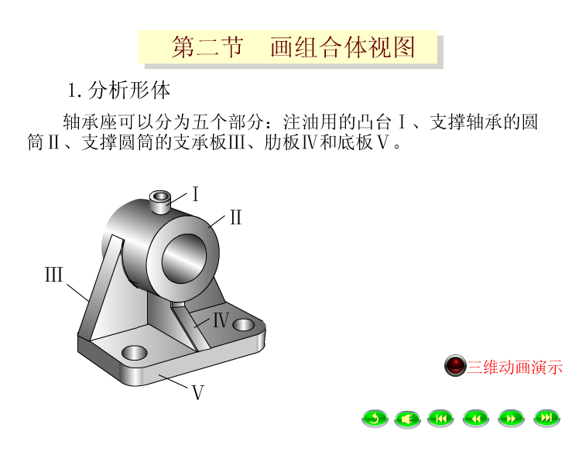

Slide 22
例2、画导向块的三视图.
(1) 形体分析
p
注：作图时注意分析P面的投影

Slide 23
(2) 画底稿
p

Slide 24
(3) 检查、加深

Slide 25
作业
习题册：
  P44∽P48 (第二版)

